Slide 1
FortiClient终端安全解决方案
陈雄
2022年5月

Slide 2
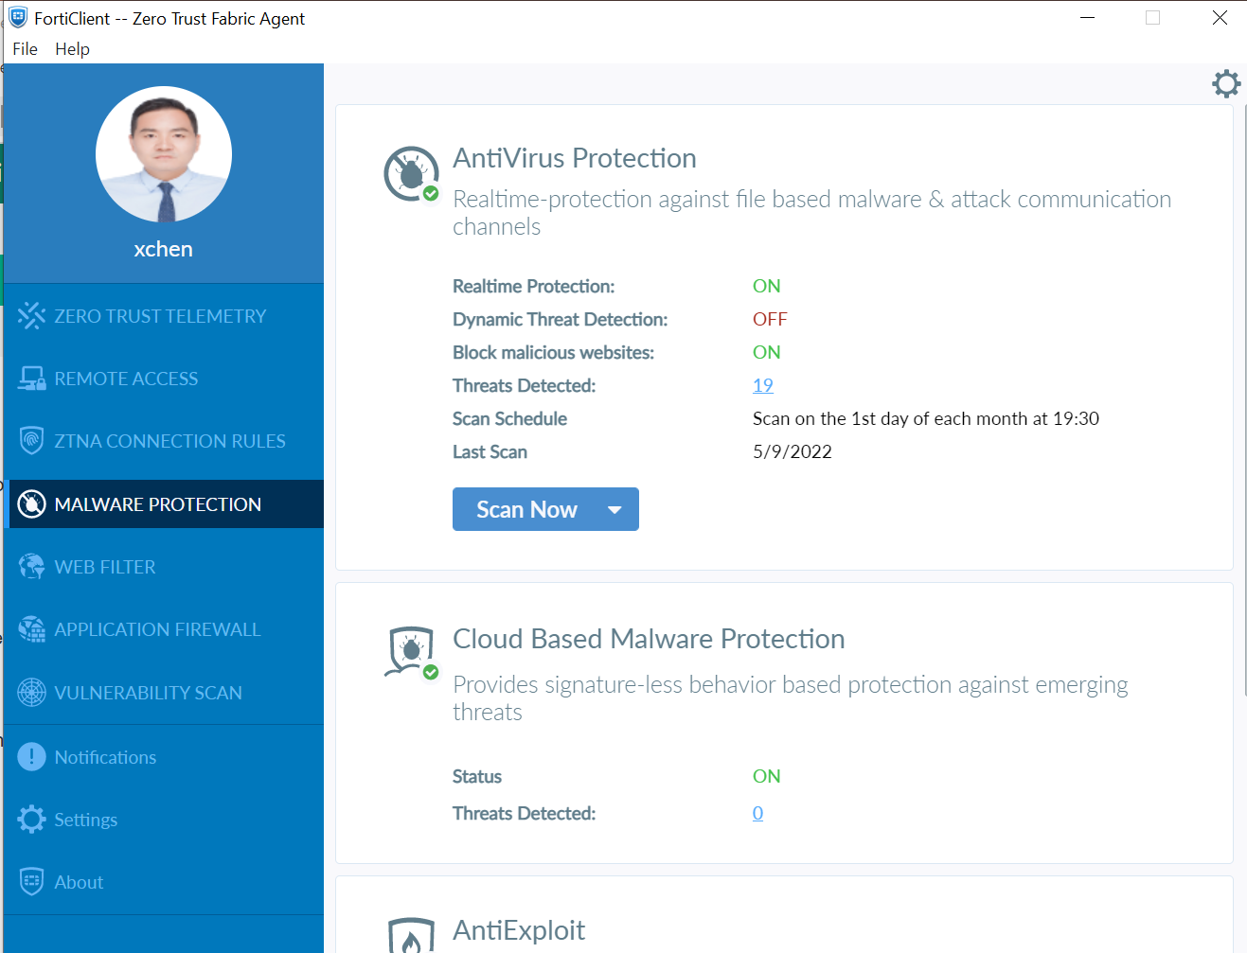







FortiClient组件
不仅仅是高级终端保护
终端保护(EPP)
4
应用程序控制, Web过滤、反恶意软件
高级威胁保护
3
FortiSandbox集成
1
2
3
安全远端接入
2
SSL 和 IPSec VPN, 单点登录
Fabric Agent
1
遥测, 隔离, 脆弱性, 应用清单
Notes:
(this slide contains animation)
FortiClient是具有模块化设计的集成终端代理。
(Click)
这些组件构成了三个关键用例。
(Click)
Fabric Agent – 和Fortinet安全架构集成。
(Click)
安全的远程接入访问：VPN和单点登录代理。
(Click)
FortiSandbox代理（或是FortiSandbox传感器）和终端保护组成一个高级终端防护功能。

Slide 3
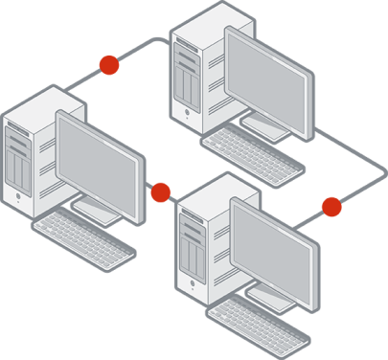






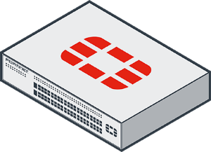



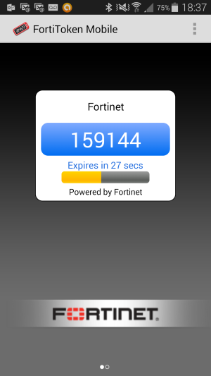
安全远端接入
双因子认证
(2FA)
单点登录
(SSO)
VPN
LDAP/ Active
Directory
FortiGate
VPN
Internet
财务数据库
财务用户
FortiAuthenticator
财务内网
FortiToken
自动连接, 总是使用VPN
支持SSL和IPsec VPN
动态VPN网关选择,隧道分离
可附加安全认证双因子
SSO
Notes:
对于Fortinet而言，企业安全还意味着确保对企业资源的访问。
FortiClient带有SSL和IPSec VPN客户端，可以协同Fortigate使用，来允许访问公司内部资源。
通过FortiAuthenticator增强了VPN安全性。允许FortiClient VPN与FortiToken一起使用以进行双因素验证，从而在VPN使用上增加了另一层安全性。
单点登录将认证策略应用于用户以进行特定访问。例如，有可能仅授予财务管理员对财务数据库的访问权限。

Slide 4
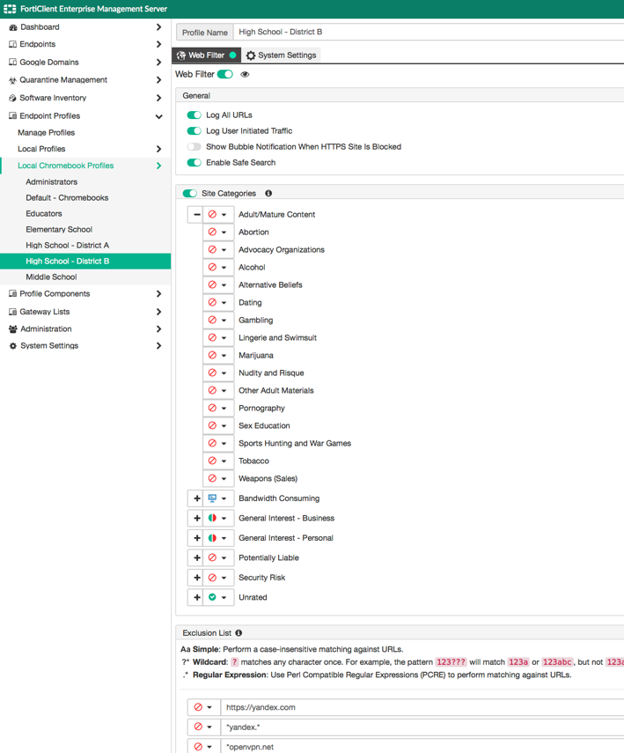
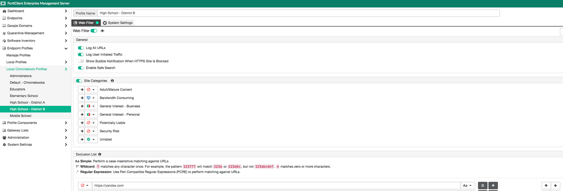
Web过滤
75+ URL分类
超过4300万评级网站，和20亿+网页
与Google安全搜索可一起使用
包含网站白名单和黑名单
监控所有Web浏览活动
Notes:
可提及应用防火墙

Slide 5
主动式终端防护
ML-强大的反恶意软件—CPRL
反漏洞利用
Web过滤
应用防火墙
FortiSandbox集成
终端防护 (EPP)
4
应用防火墙, 反恶意软件, 反漏洞利用, Web过滤
高级威胁防护
3
FortiSandbox集成
安全远端接入
2
SSL 和 IPSec VPN、 单点登录
FABRIC AGENT
1
可视性, 隔离, 脆弱性, 应用清单
Notes:
高级终端防护组件在传统上称为终端防护平台或防病毒，但它不只是仅具有防病毒功能。
FortiClient在设计时就把主机安全堆栈考虑进去了，包含：CPRL反恶意软件引擎、反漏洞利用、Web过滤和应用防火墙。
并且它能与FortiSandbox本地集成。

Slide 6
主动式终端防护
降低脆弱性和阻止被利用
检测并阻止各种恶意软件
可集成和自动响应
漏洞扫描
打补丁
防止被利用
反恶意软件
反漏洞利用
Web分类过滤
应用程序过滤
Sandbox集成
文件和终端隔离
自动打补丁
Sandbox集成
可视性. 可集成. 集中管理.
Notes:
我们将终端防护称为主动防御。但是，这意味着什么意思？
这不只是简单的防护，因为我们提供高级反恶意软件、反漏洞利用和沙盒的能力，它们能阻止恶意软件和防止感染。
FortiClient还能通过漏洞扫描和修补来帮助我们的客户改善终端安全状况。
我们可以让您更容易发现终端风险，未修补的漏洞。因此，使您更容易减少在终端上的攻击面。
反漏洞利用实际上能在补丁能被安装应用之前，就可以提供安全保护，来弥补补丁发布的时间间隙。 (请注意大部分公司的补丁发布时间在2-4周，Fortinet可以帮您弥补这一问题)
我们理解我们的客户有资源上的限制。
集成和自动化将减少手动干预来释放他们的资源，并使您的员工专注于更重要的任务。
例如，如果针对受感染终端的标准响应处理是隔离该终端。
使用Fortinet，您可以使该过程自动化，然后可以进行调查和修复。

Slide 7
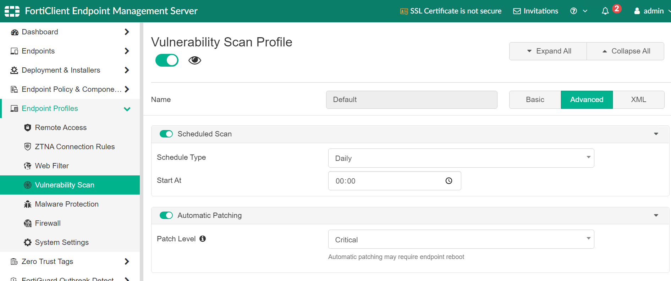
漏洞扫描-EMS管理平台

Slide 8
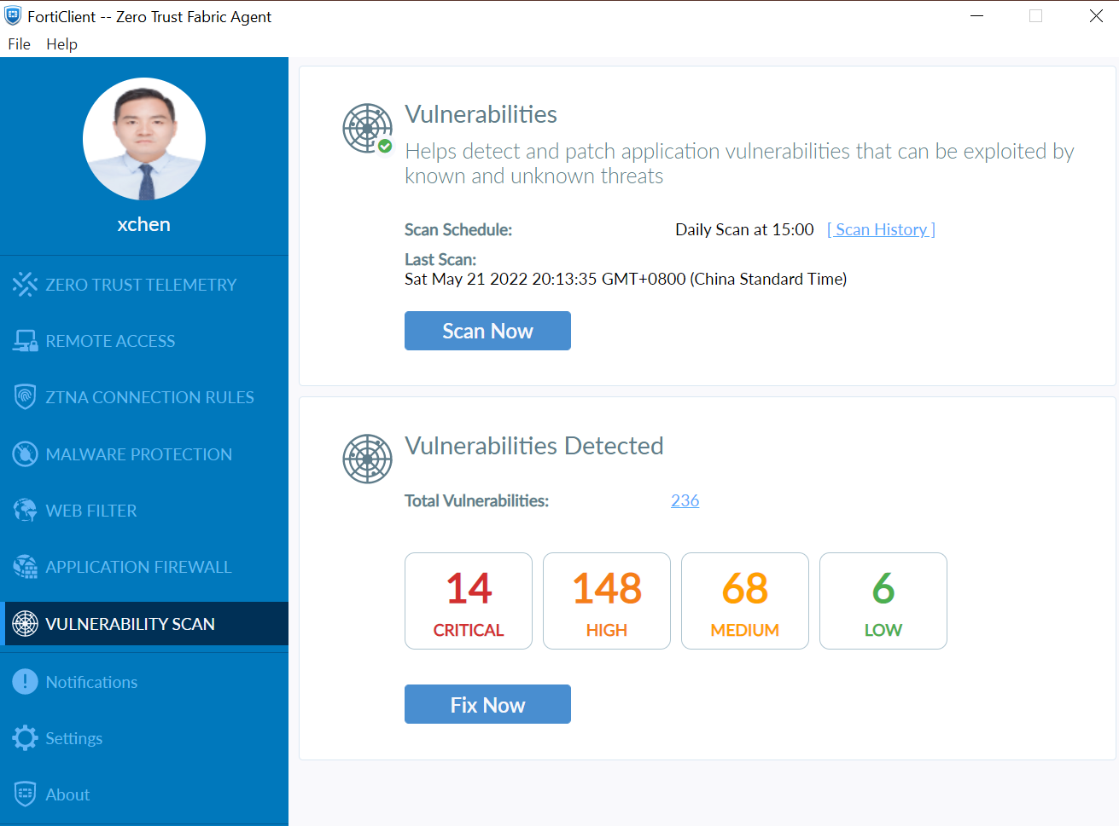
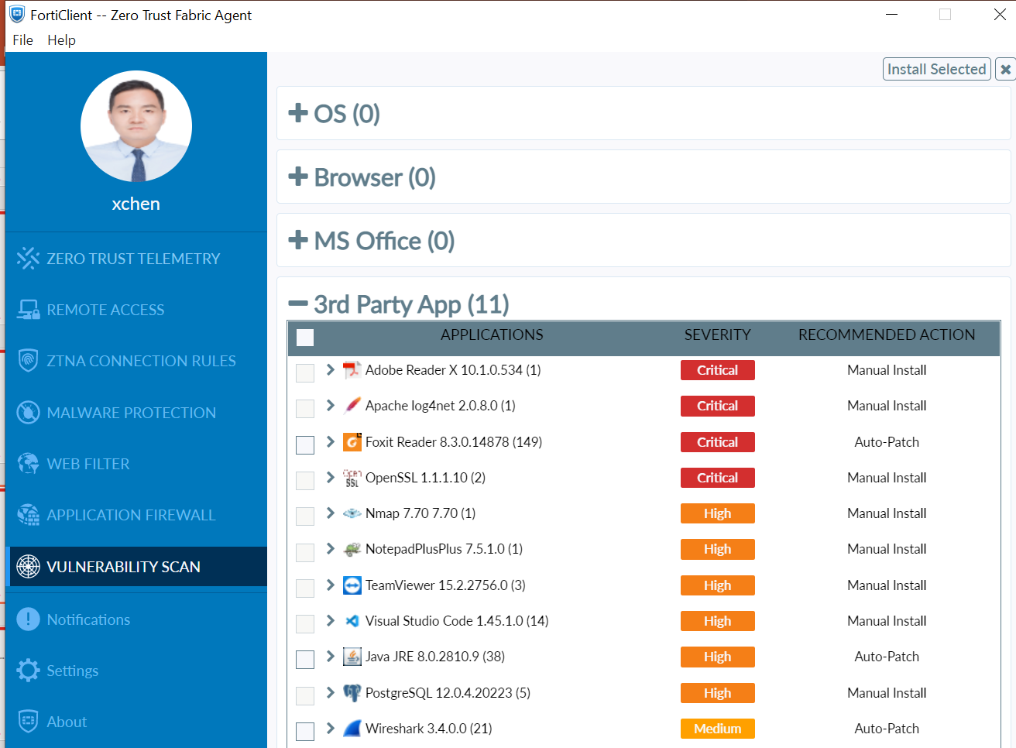
漏洞扫描

Slide 9



高级威胁防护 应用场景: 防范已知和未知的病毒
应用程序
FortiSandbox
DOC
自动补丁
X
升级
X
可疑文件
提交
生成动态
病毒特征库
XLS
X
PDF
DOC
PDF
PDF
X
应用防火墙
PDF
应用程序控制
漏洞扫描
漏洞扫描
防病毒
防病毒
网页过滤
网页过滤
Notes:
SCRIPT:
Another important use-case is to understand how FortiClient prevents known and unknown threats.
The cyber kill chain as defined by Lockheed Martin includes several steps on how an attacker can successfully breach an organization.
In the early stages of the attack, exploits can be quite devastating since it is embedded and uses legitimate application to initiate an attack e.g. delivering malware to control the host.
FortiClient protects against both the delivery mechanism and the execution of malicious software.
FortiClient proactively prevent known exploits by scanning all application and OS for vulnerabilities and patches them.
When a user attempts to execute a file that is a known malware, FortiClient’s dynamic antivirus engine blocks the file. AV engine is constantly updated by FortiGuard Cloud Intelligence to block the latest threats.
When a user attempts to execute a file that is from a known malware family that uses a known C2 infrastructure but is polymorphic in nature, FortiClient Application Firewall will block such files via botnet protection. Similarly, if malware tries to check a known malicious domain for further instructions, the Web-filter will block this communication channel.
When a user attempts to execute a file that bypass previous controls are automatically sent to FortiSandbox for file hash inspection and dynamic analysis to validate. If the verdict is malicious signaling either a zero-day exploit or a never seen before malware, a dynamic signature is created and is automatically pushed to FortiClient that then quarantines the file. In parallel, dynamic signatures are sent to remaining endpoint thus immunizing the organization against this new threat. This threat intel is also shared with FortiGuard Cloud Intelligence to protect the global community.

Slide 10
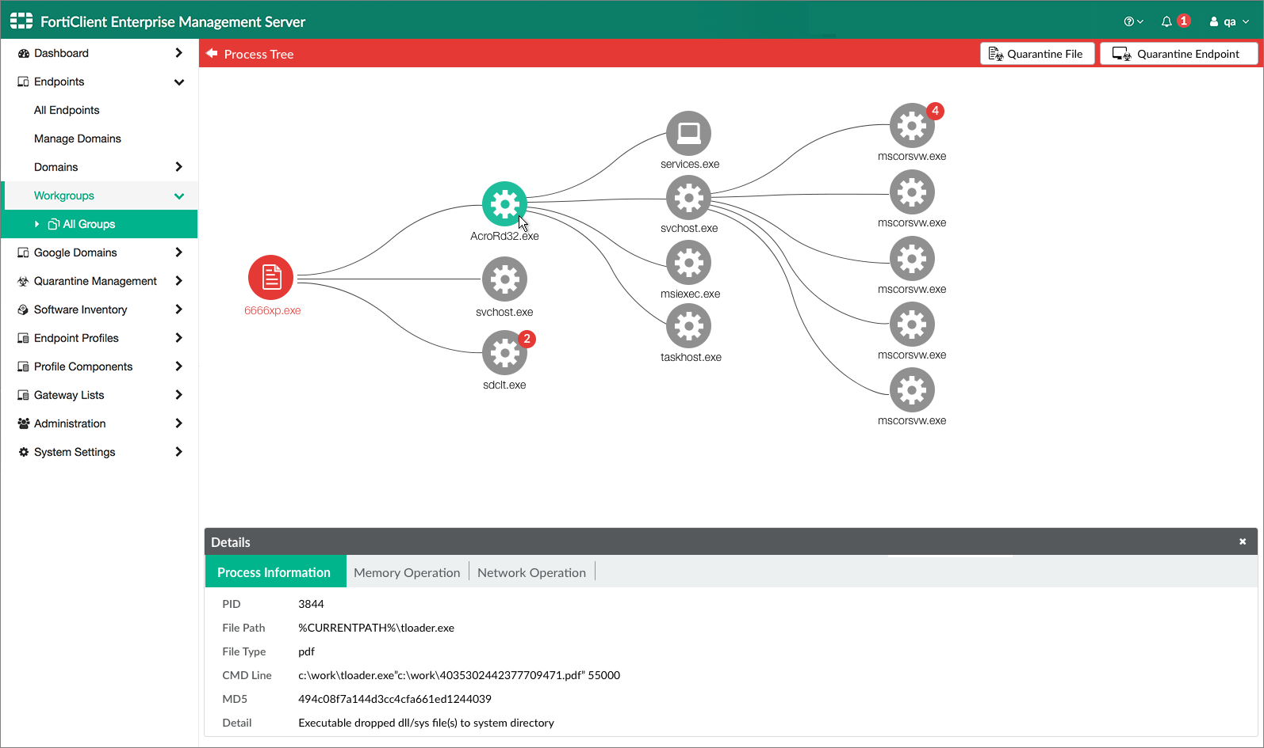
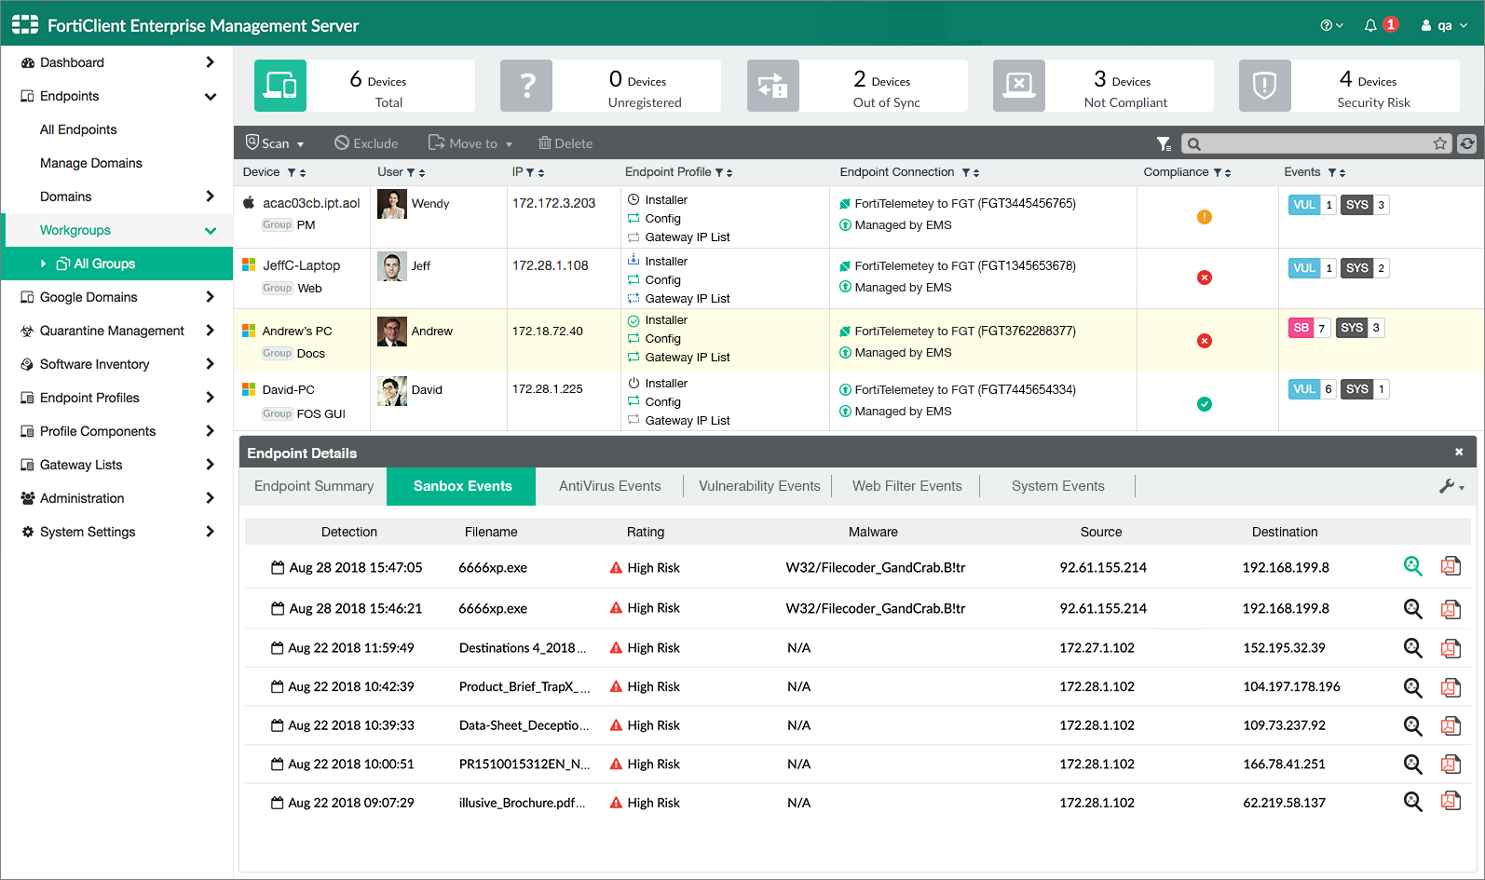
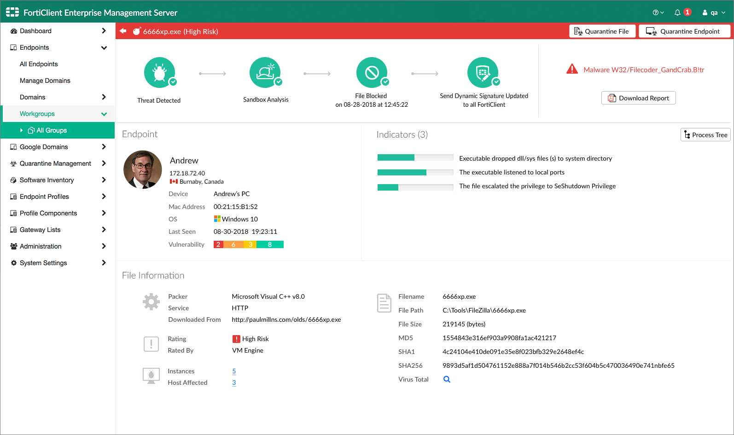
增强的FortiSandbox集成 (新)
Notes:
在新的6.2版本中，我们增强了与FortiSandbox的集成。(这是om-prem /客户托管的沙箱)
您可以在该截图的终端详细信息下看到一个选项卡“ Sandbox event，您可以对其进行深入分析”。
您可以看到上面的指示。
以及详细的文件信息，有多少实例以及受到影响的主机，并确定是哪些主机，总共多少个病毒连接。
执行流程：
引导您了解此文件的行为，并提供有关过程信息，内存操作和网络操作的更多详细信息。

Slide 11
EMS(Endpoint Management Server)
端点管理系统(EMS)
配置、部署和管理FortiClient
与LDAP和其他企业系统集成
实时终端监控
威胁摘要、警报和通知
远端动作
漏洞扫描
终端隔离
ZTNA Tag服务器
Notes:
要部署FortiClient，安全管理员可以通过EMS自动配置终端，自定义的安全配置模板，可选分段，基于角色的访问控制。
现在可以将终端当作为“Forti领域”设备，并且可以使用EMS进行实时监视。
安全管理员可以从EMS执行不同的远程操作，例如激活防病毒，执行漏洞扫描，管理隔离的文件或隔离受感染的终端。

